Slide 1
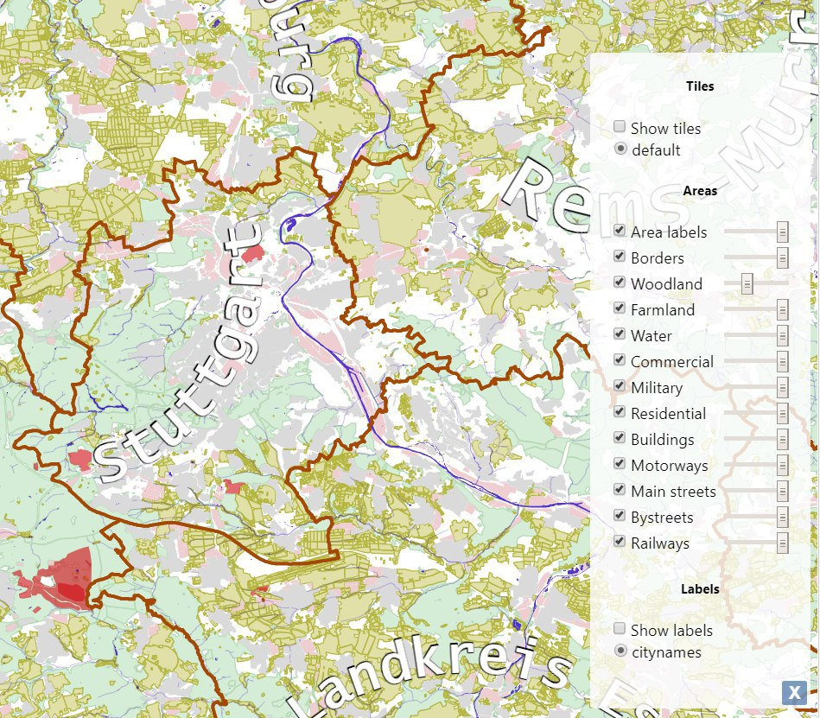
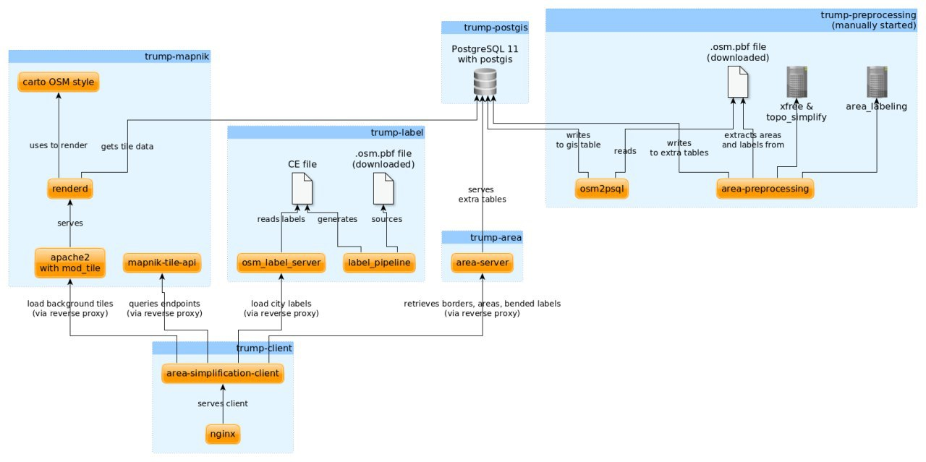

ALF-WEB: Area Label Fitting in OSM
Patrick Schneefuss Jan Schneider Michael Steinert Michel Weitbrecht
Institut für
Formale Methoden der Informatik (FMI)
Prüfer: Prof. Dr. Stefan Funke Betreuer: Florian Barth M. Sc., Dipl-Inf. Filip Krumpe, Dipl-Inf. Thomas Mendel
Herkömmliche Kartensysteme laden ihre Daten in Form vor-gerendeten Grafiken (Tiles). Probleme: - Große Datenmengen durch binäre Grafikdateien - Keine Filterung von Kartenelementen zur Laufzeit möglich - Labels drehen sich bei Rotation der Karte mit
Konzeptioneller Lösungsansatz: - Client (Browser) fragt benötigte Kartenausschnitte beim Server an - Übermittlung geografischer Daten statt Grafiken - Client übernimmt das Rendern der Karte - Vorverarbeitung der Daten für höhere Effizienz
Textbox
Trump-client:
Trump-mapnik:
Trump-area:
Trump-label:
Trump-preprocessing:
Trump-postgis:
PREPROCESSING
BILDER LABEL / VEREINFACHUNG
Textbox

